Slide 1

FACTIVA

Slide 2
Sumari
  Introducció : què és Factiva i què conté
  Interfície
  Configuració i ajuda
  Cerca
    Cerca simple
    Cerca per text lliure
    Mode de cerca
    Dow Jones Intelligent Indexing
  Resultats
  Pàgines de notícies
  Informació borsària i mercats

Slide 3
Introducció: què és FACTIVA i què conté
Factiva és una base de dades d’actualitat i d’informació econòmica i empresarial. Va ser creada el 1999 fruit de la unió de la base de dades de l’agència de notícies Reuters amb Dow Jones.
Ofereix accés a més de 36.000 fonts (de les quals 600 són butlletins de notícies i 2.300 són fonts actualitzades en el mateix moment), 30.000 informes d’empreses que inclouen taules i/o gràfics, teletips d’agències, transcripcions de programes de ràdio i televisió, llocs web i fotografies, informació sobre empreses, companyies i indústries, etc. També trobem materials de la web EUR-lex i inclou fins a 5 anys de dades històriques de mercats financers .
Conté recursos de 200 països. Les fonts són en 28 llengües diferents (entre elles el català i el castellà), i la majoria de publicacions es troben disponibles a partir dels anys 80 (en alguns casos dels anys 50).
Tornar al sumari

Slide 4
Interfície
La interfície de la base de dades té 6 pestanyes situades a la part superior:
  Inicio. Hi trobem la cerca simple.
  Búsqueda. Des d’on accedim a dues opcions de cerca, Búsqueda de texto libre i Modo de búsqueda.
  Avisos. Visualització de les alertes, hi ha una única alerta creada, Legislación.
  Newsletters. Només l’administrador pot afegir newsletters.
  Páginas de noticias. Creades per editors de Factiva. Podem triar entre diferents temes i països per fer una consulta.
  Empresas/Mercados. Es pot consultar la informació econòmica d’empreses i sectors.
Tornar al sumari

Slide 5
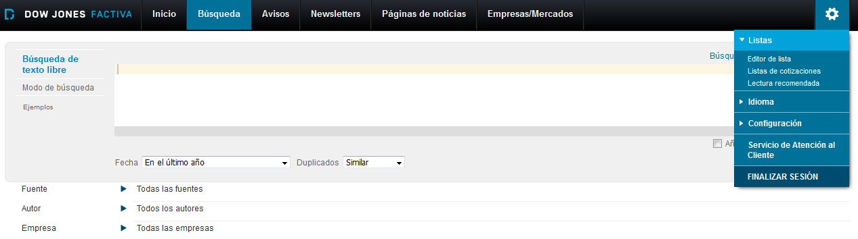
Configuració i ajuda
Des de la icona situada a la part superior dreta accedim a les llistes, la gestió de l’idioma, la configuració i l’ajuda.
Des de l’apartat Listas tenim accés a Lectura recomendada, que ens ofereix una visió ràpida de la situació actual d’una indústria determinada.
Lectura recomanada
Idioma i configuració
Ajuda
Tornar al sumari

Slide 6
Cerca
Factiva permet fer cerques dins d’un arxiu de 36.000 publicacions, webs, blocs, vídeos i podcasts (arxius multimèdia).
Hi ha tres interfícies a través de les quals podem fer les nostres cerques:
  Cerca simple, per cercar tal i com ho faríem amb un motor de cerca a Internet.
  Cerca per text lliure, quan ens cal emprar paraules clau i condicions per a la recuperació de documents. És l’eina de cerca més completa i potent de la base de dades.
  Mode de cerca, ens permet buscar d’una forma avançada sense haver de fer servir operadors.
Les dues darreres permeten l’ús de Dow Jones Intelligent Indexing™ per limitar la cerca.
Tornar al sumari

Slide 7
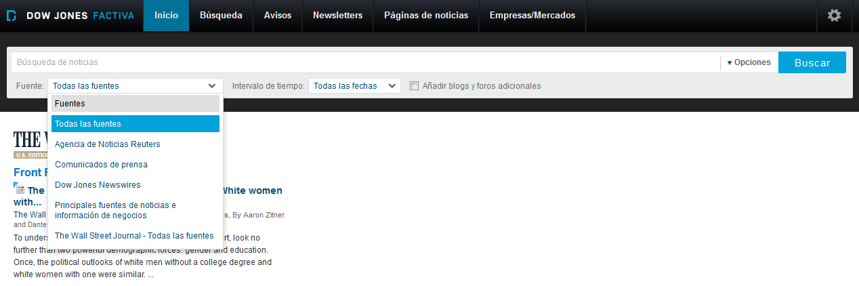
Cerca simple
La cerca simple es troba a la pestanya d’inici. Es compon d’una caixa de cerca amb diverses opcions per refinar: per fonts i per interval de temps. També podem marcar l’opció de cercar a blogs i fòrums. En començar a fer una cerca s’obrirà un desplegable amb suggeriments.
Opcions
Tornar al sumari

Slide 8
Cerca per text lliure
Amb la cerca per text lliure tenim un control complet per crear cerques precises mitjançant una combinació de paraules clau i Dow Jones Intelligent Indexing.
Podem fer servir diferents operadors de cerca (booleans, de proximitat, etc.; tenim la llista sencera a Ejemplos).
  Búsqueda Genius: eina que facilita la creació de cerques.
  Podem afegir a la cerca blogs i fòrums.
  Fecha: permet escollir un període o interval cronològic.
  Duplicados: es poden identificar els articles idèntics o similars de la llista de resultats.
Es pot refinar la cerca triant a quina part del document es buscarà. Es podran excloure les notícies reeditades, les notícies recurrents sobre cotitzacions i mercats i les necrològiques, esports, agendes, etc.
Tornar al sumari

Slide 9
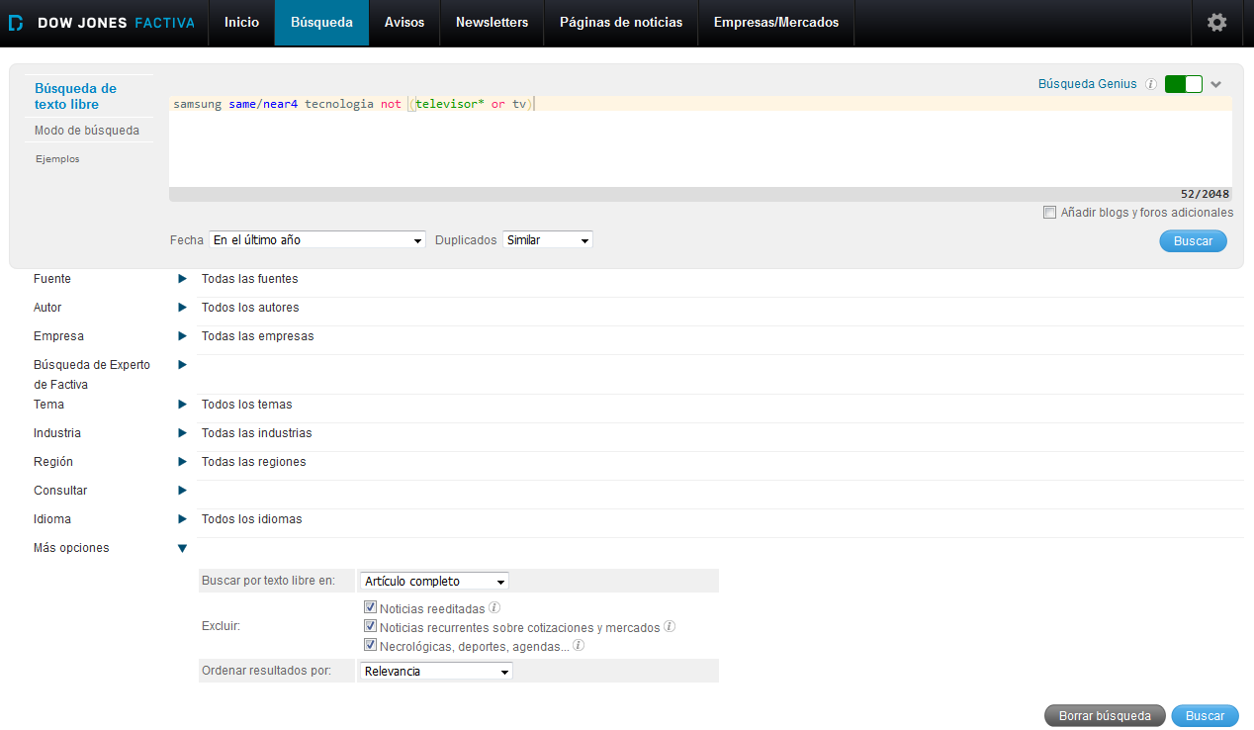
Cerca per text lliure
Genius
Data i duplicats
Exemples
Blogs i fòrums
Dow Jones Intelligent Indexing
Permet triar on buscar, excloure tipus de notícies i ordenar els resultats
Tornar al sumari

Slide 10
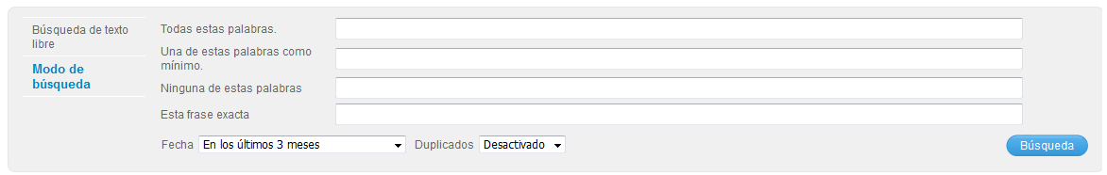
Mode de cerca
Aquest tipus de cerca ens permet buscar d’una forma avançada sense haver d’utilitzar operadors.
Es pot buscar per:
  Totes aquestes paraules
  Una de les paraules com a mínim
  Cap d’aquestes paraules
  Aquesta frase exacta
Com en la cerca per text lliure, també podem fer servir Dow Jones Intelligent Indexing per acotar la nostra cerca.
Tornar al sumari

Slide 11
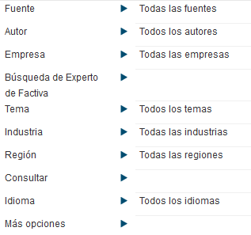
Dow Jones Intelligent Indexing
Dow Jones Intelligent Indexing és un sistema d’indexació exclusiu de Factiva que permet accedir a resultats exactes ràpidament, de forma que facilita la recuperació de la informació.
Es pot triar cercar per fonts, autors, empreses, cerca d’expert de Factiva, temes, indústries, regions, idiomes i des de Consultar fer una cerca de qualsevol dels paràmetres anteriors.
Tornar al sumari

Slide 12
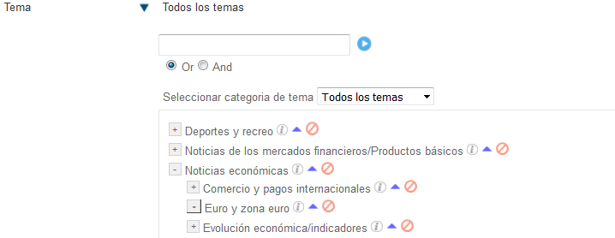

Dow Jones Intelligent Indexing
Fem servir les icones que hi ha a la dreta de cada opció dels menús desplegables per obtenir informació sobre les fonts, empreses, etc. ( ), per afegir l’opció al quadre de cerca de text lliure ( ) o per excloure de la cerca l’opció ( ).
Tornar al sumari

Slide 13
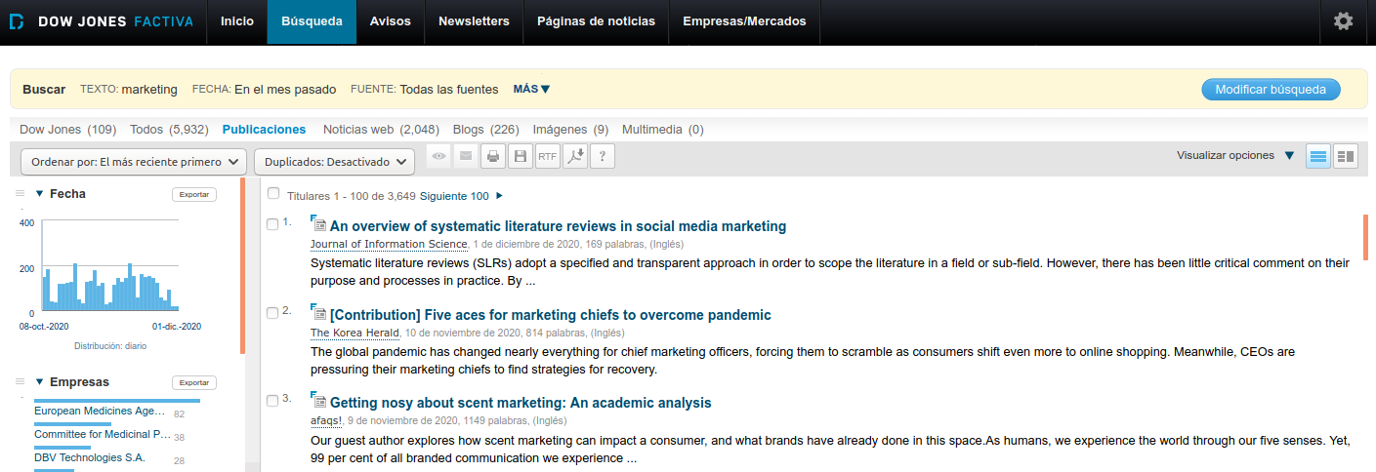
Resultats
Els resultats es presenten en llistats segons l’ordre que hàgim seleccionat (i que podem canviar). A la columna de l’esquerra es mostren agrupats diferents criteris (empreses, fonts, dates...) per refinar la cerca.
Resum de la cerca
Resultats
Criteris per refinar la cerca
Tornar al sumari

Slide 14
Eines de processament dels resultats
Damunt del llistat de resultats veiem una barra d’eines amb les següents icones:
Cadascuna permet:
  Visualitzar els articles que s’hagin seleccionat.
  Enviar-los per correu electrònic.
  Preparar-los per a ser impresos.
  Preparar-los per a ser emmagatzemats.
  Visualitzar-los en format PDF o RTF.
  Anar a les preguntes més freqüents.
1
2
3
4
5
6
Tornar al sumari

Slide 15
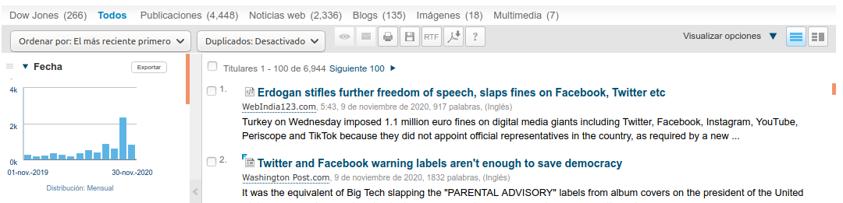
Eines de processament dels resultats
A la part superior dreta de la barra d’eines hi trobem:
  Visualitzar opcions: desplegable amb diferents opcions de visualització.
  Dividir la pantalla en dues o tres columnes.
1
2
Tornar al sumari

Slide 16
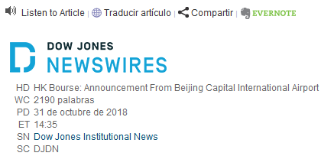
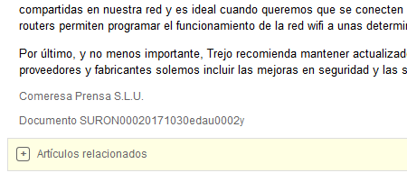
Eines de processament dels resultats
Per veure el text complet d’una notícia cliquem sobre el seu títol. A la part superior de l’article trobem les opcions Listen to Article, Traducir artículo, Compartir i adjuntar a Evernote. A la part inferior de la notícia hi ha l’opció de veure notícies relacionades.
Al cos de la notícia, les paraules clau cercades apareixen en negreta i subratllades en groc.
Escoltar l’article, traduir-lo, compartir i adjuntar
Articles relacionats
Tornar al sumari

Slide 17
Pàgines de notícies
A Páginas de noticias la pestanya Páginas de Factiva ofereix un desplegable amb una sèrie de perfils informatius amb criteris geogràfics, temàtics o econòmics.
L’estructura variarà d’un perfil a l’altre. Els perfils dedicats a una zona geogràfica inclouen els titulars dels diaris més destacats de la regió, així com les cotitzacions dels índexs borsaris. Els perfils que tracten d’un tema determinat inclouen notícies sobre el tema i el llistat de les principals publicacions d’aquell àmbit, amb l’opció de fer cerques dins d’un o més títols.
També inclou:
  Quiosco: titulars dels darrers 15 dies de diferents diaris espanyols.
  Enlaces del editor: enllaços a diferents pàgines web.
Tornar al sumari

Slide 18
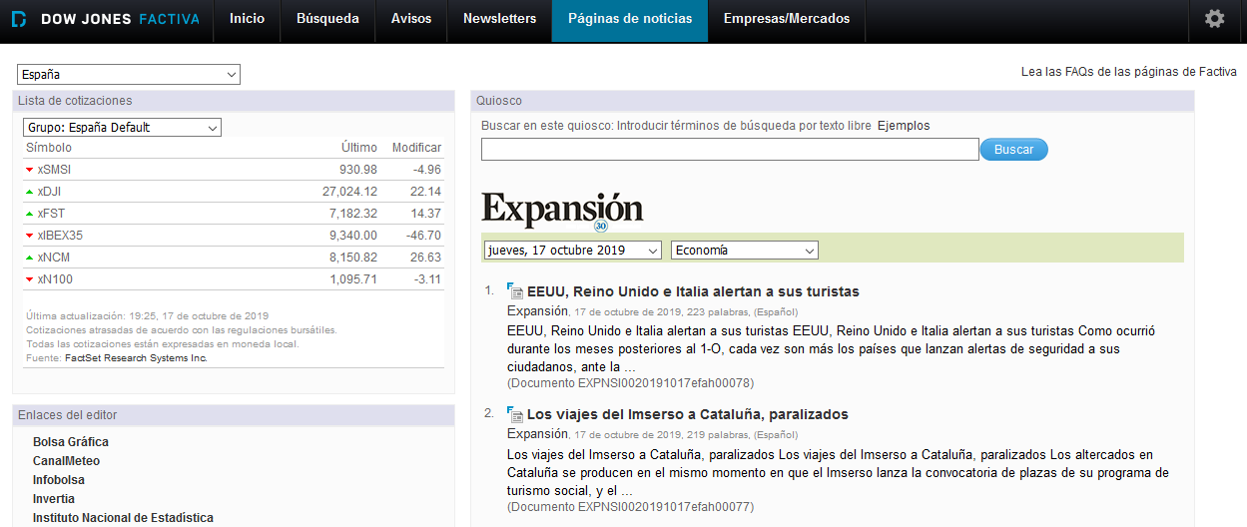
Pàgines de notícies
Perfils
Quiosc
Llista de cotitzacions
Enllaços de l’editor
Tornar al sumari

Slide 19
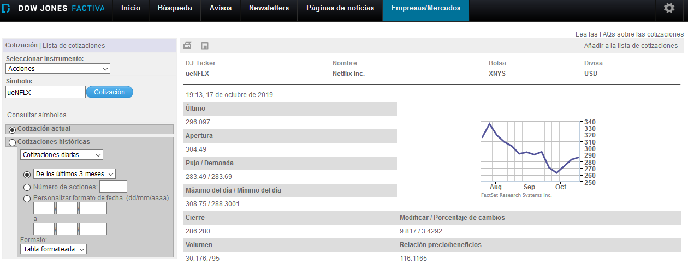
Informació borsària i mercats
L’apartat Empresas/Mercados es composa de quatre pestanyes: Cotizaciones, Empresa, Industria, i Gráfico de datos de mercado.
Cotizaciones: accions, fons, divises i índexs de mercats en format taula, gràfics estàtics o interactius que permeten comparar diferents cotitzacions.
Tornar al sumari

Slide 20
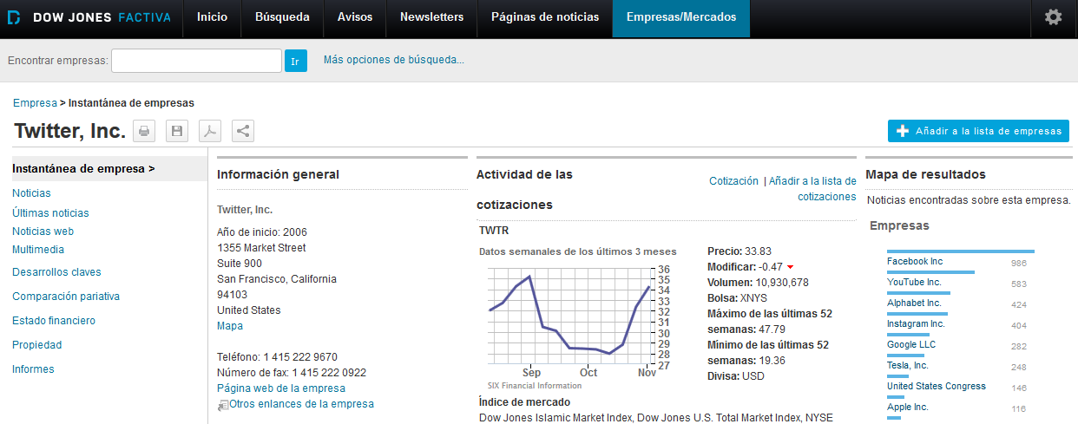
Informació borsària i mercats
Empresa: informació molt completa com ara notícies, estat financer, directius, activitat, cotitzacions a borsa, etc. Aquestes dades es poden guardar en format PDF o HTML, o imprimir; es poden demanar informes personalitzats seleccionant les dades.
Tornar al sumari

Slide 21
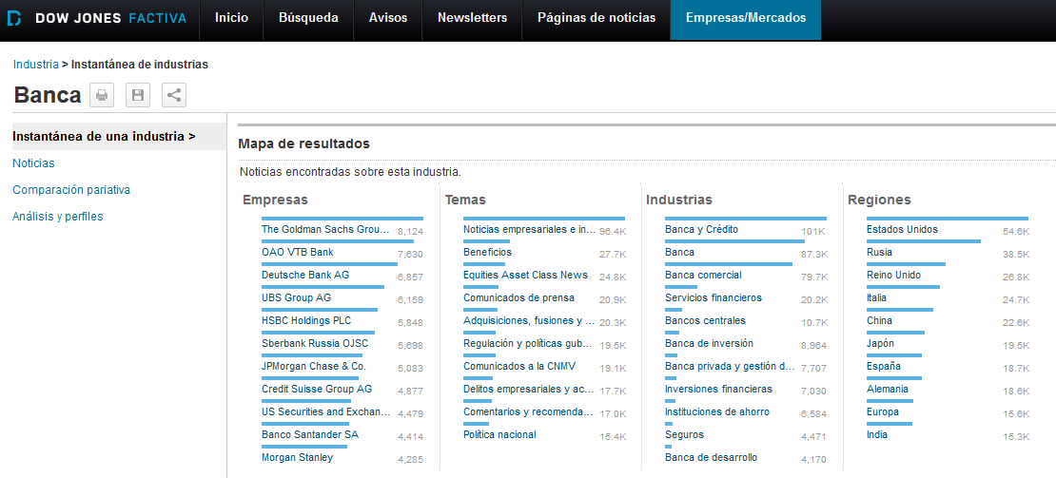
Informació borsària i mercats
Industria: proporciona perfils de diferents sectors industrials o financers (agricultura, banca, etc.) amb les dades més rellevants de cada sector: empreses principals, notícies, dades financeres, etc.
Tornar al sumari

Slide 22
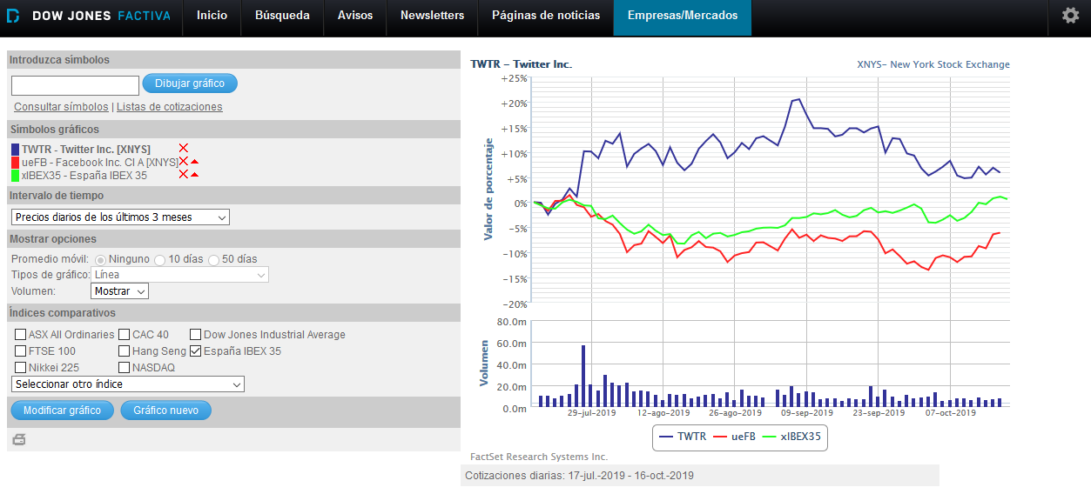
Informació borsària i mercats
Gráfico de datos de mercado: introduint el símbols d’una o diverses empreses crea un gràfic comparatiu de les cotitzacions borsàries fins a 5 anys.
Tornar al sumari

Slide 23


Moltes gràcies!
© CRAI Universitat de Barcelona, curs 2020-21

